Slide 1
Progettazione Data Warehouse
Andrea Altieri
Niccolò Balloni
Francesco Concetti
Andrea Flaiani
Lorenzo Giannetti

Slide 2
IMPLEMENTAZIONE
Sviluppo del modello di Data Warehouse
Aggregazioni e metriche con SQL
Reverse Engineering
A partire dal Data Definition Language (DDL) con MySql
Specifiche delle dimensioni e delle misure del Data Warehouse
Misure rispetto a determinate caratteristiche del Data Warehouse
View Details
View Details
View Details
2

Slide 3
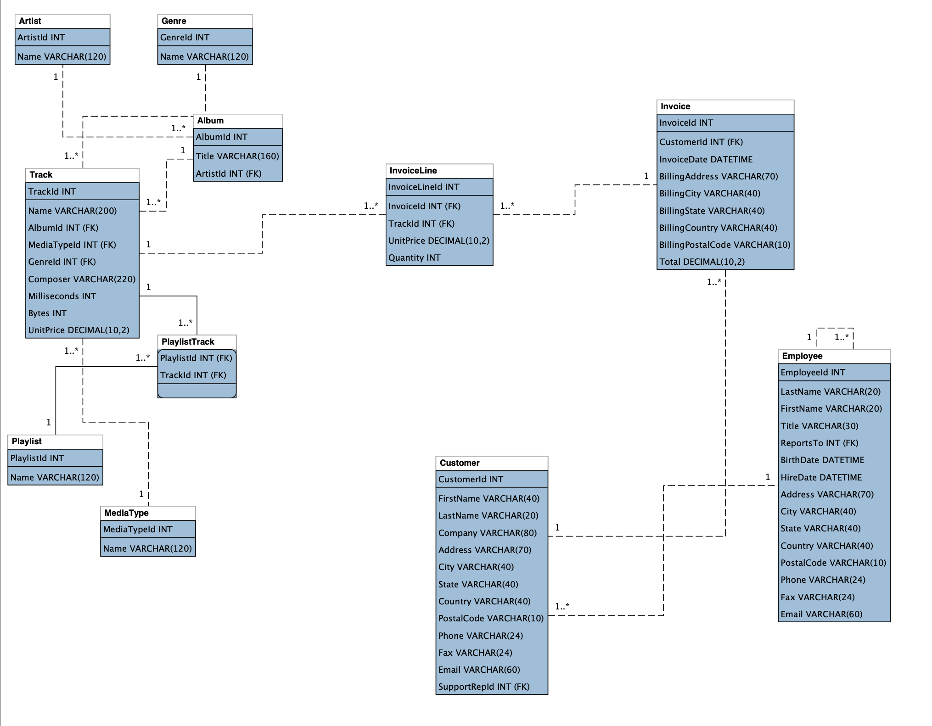

REVERSE ENGINEERING (Schema EER)
Fatture
Brani
Clienti

Slide 4
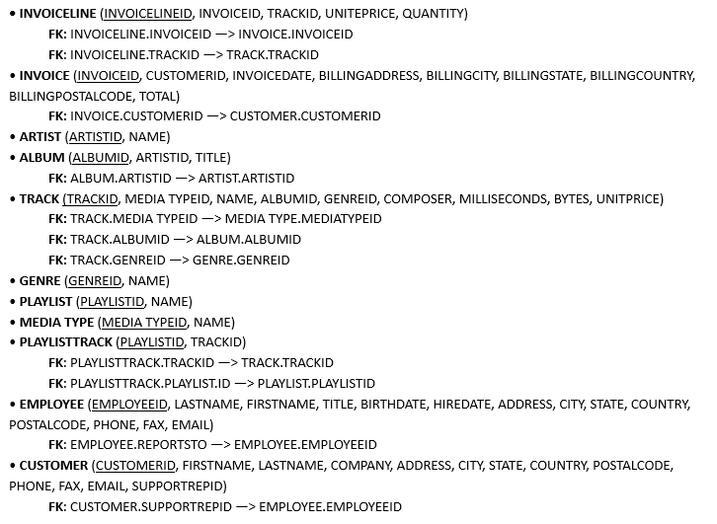
SCHEMA RELAZIONALE

Slide 5
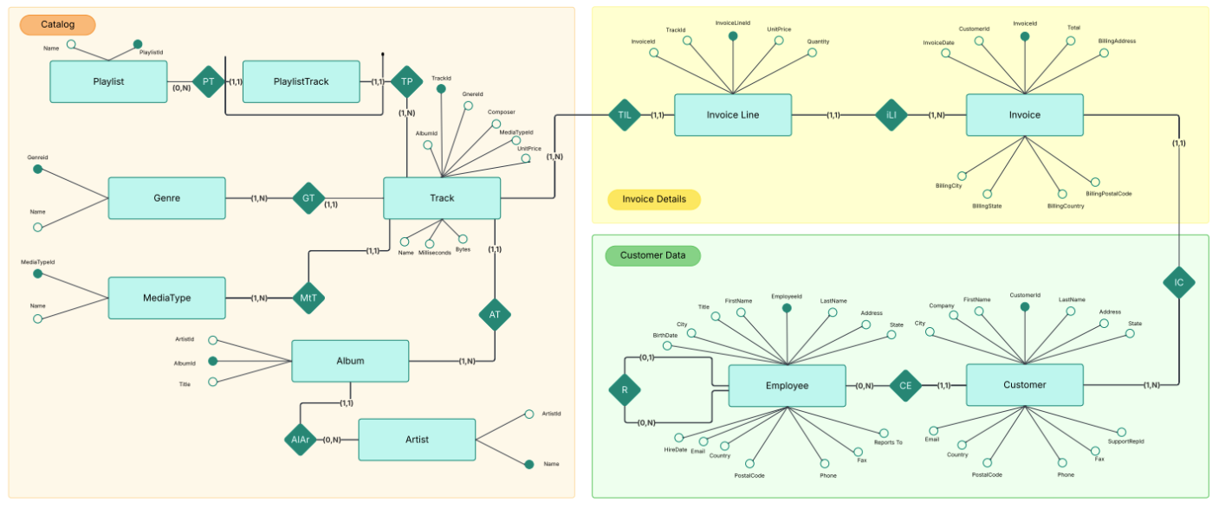
DIAGRAMMA
E-R

Slide 6
IMPLEMENTAZIONE
Sviluppo del modello di Data Warehouse
Aggregazioni e metriche con SQL
Reverse Engineering
A partire dal Data Definition Language (DDL) di MySql
Specifiche delle dimensioni e delle misure del Data Warehouse
Misure rispetto a determinate caratteristiche del Data Warehouse
View Details
View Details
View Details
6

Slide 7
FATTO, DIMENSIONI E MISURE
📌 Fatto -> Il fatto principale del nostro Data Warehouse è l'analisi degli ordini (InvoiceLine), che comprende le vendite dei brani musicali.
📌 Dimensioni -> L'analisi degli ordini viene effettuata rispetto a diverse dimensioni:
Tempo
Brano
Cliente
Ordine
📌Misure -> Le misure che verranno calcolate includono:
Valore totale delle vendite
Numero di ordini
Numero di brani per ordine
Numero ordini e spesa totale per cliente

Slide 8
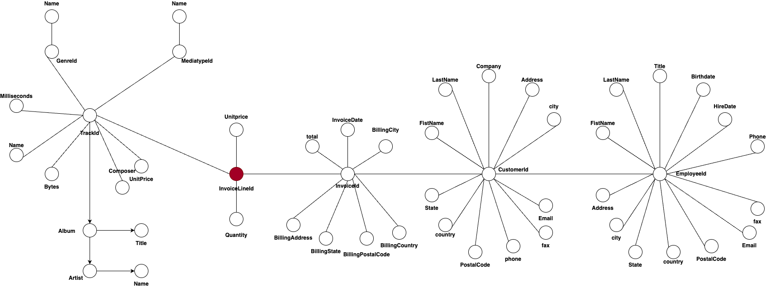
ALBERO DEGLI ATTRIBUTI INIZIALE

Slide 9
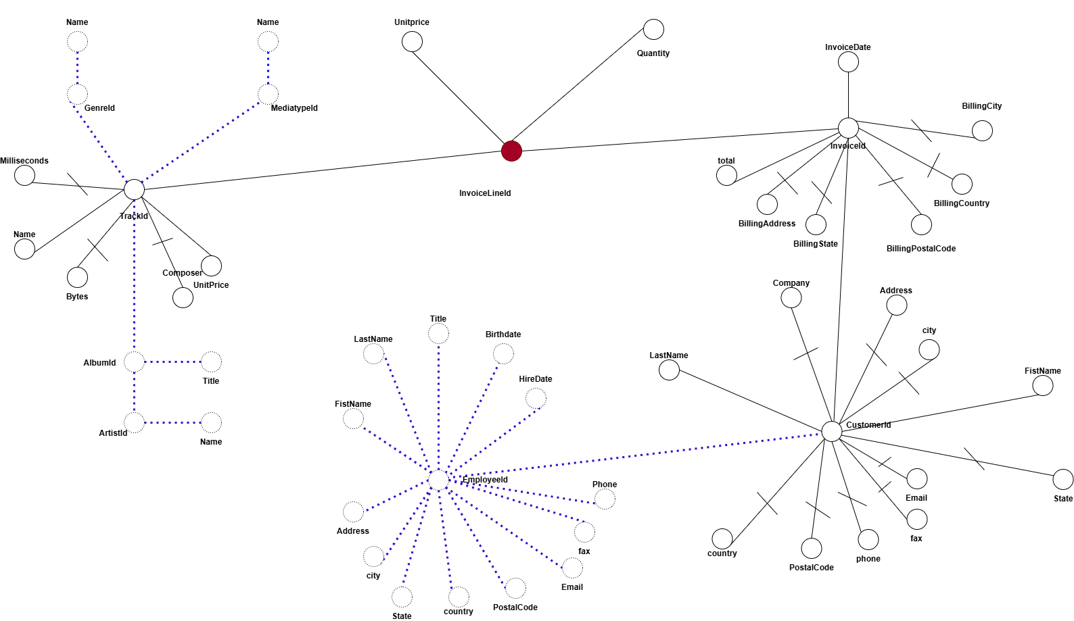
POTATURE

Slide 10
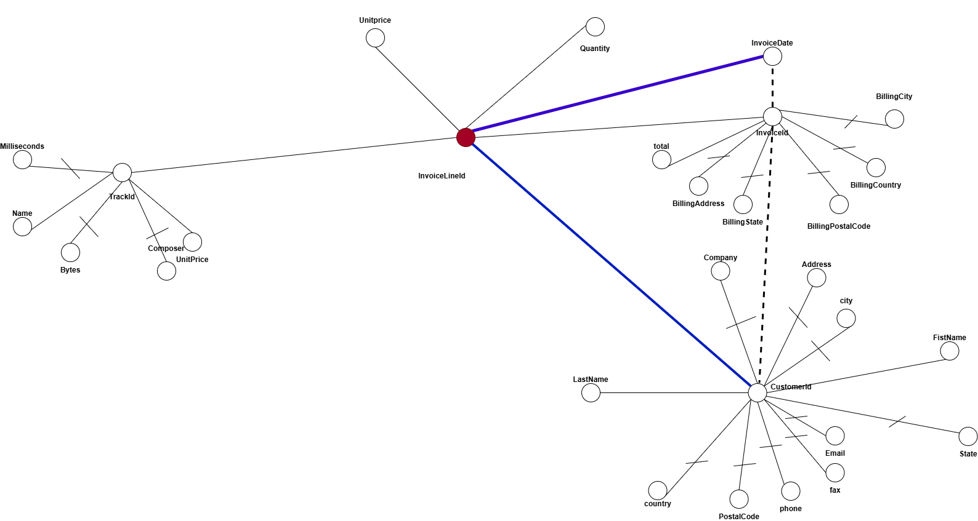
INNESTI
10

Slide 11
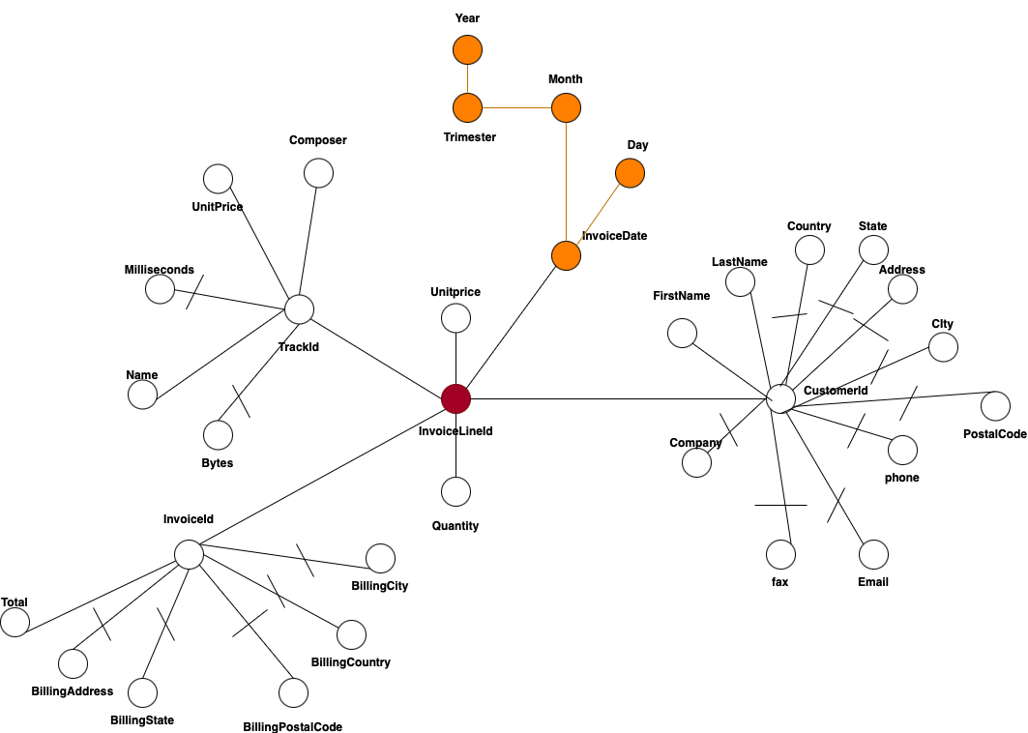
REIFICAZIONE

Slide 12
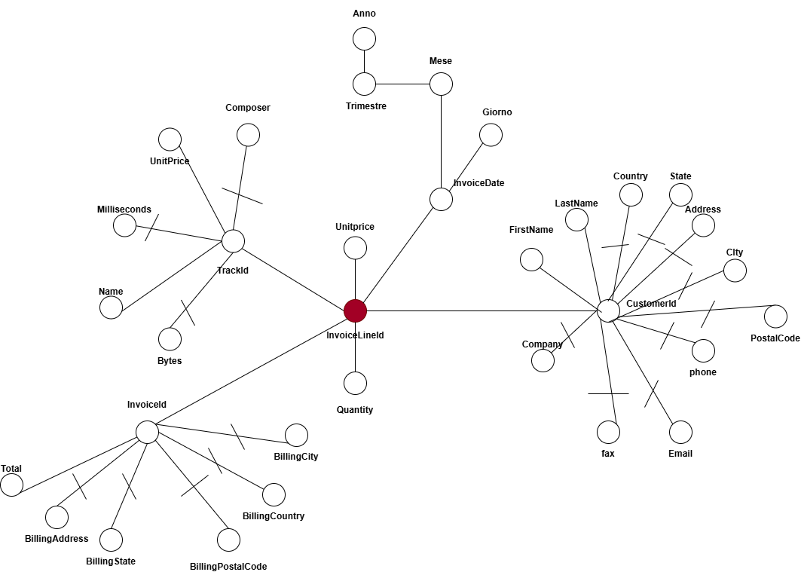
ALBERO DEGLI ATTRIBUTI FINALE

Slide 13
IMPLEMENTAZIONE
Sviluppo del modello di Data Warehouse
Aggregazioni e metriche con SQL
Reverse Engineering
A partire dal Data Definition Language (DDL) con MySql
Specifiche delle dimensioni e delle misure del Data Warehouse
Misure rispetto a determinate caratteristiche del Data Warehouse
View Details
View Details
View Details
13

Slide 14
GLOSSARIO DELLE MISURE
Valore_Totale_Vendite = sum(invoiceline.unitprice * invoiceline.Quantity)
Additivo lungo ogni dimensione
Numero_Totale_Ordini = count(distinct invoiceline.invoiceid)
Additivo lungo ogni dimensione
Numero_Brani_Per_Ordine = sum(invoiceline.quantity)
Additivo lungo ogni dimensione
Numero_Ordini_e_Spesa_Totale_Cliente = count(distinct invoiceline.invoiceid), sum(invoiceline.unitprice * invoiceline.Quantity)
Additivo lungo ogni dimensione

Slide 15
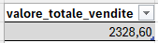
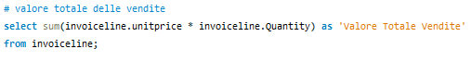
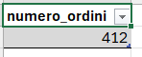
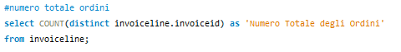
IMPLEMENTAZIONE DELLE QUERY SQL
VALORE TOTALE DELLE VENDITE
NUMERO TOTALE ORDINI

Slide 16
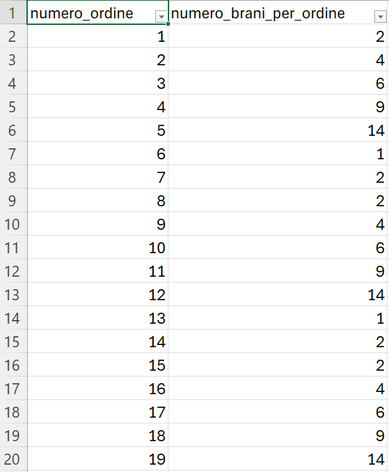
NUMERO DI BRANI PER ORDINE

Slide 17
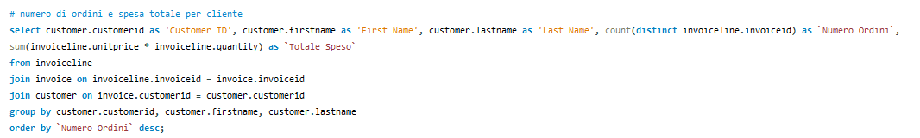
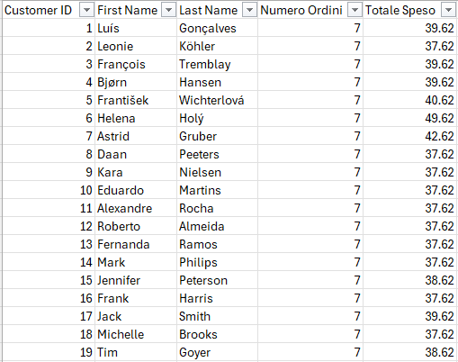
NUMERO ORDINI E SPESA PER CLIENTE

Slide 18
Grazie per l’attenzione!

